Slide 1

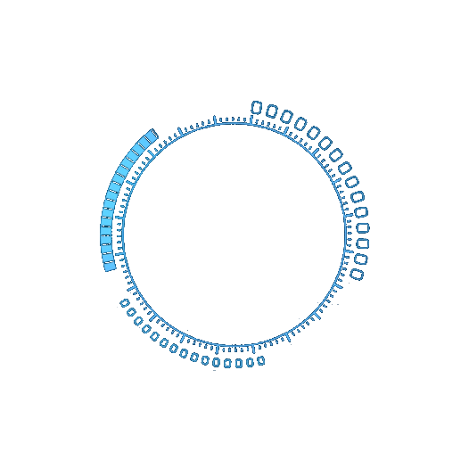

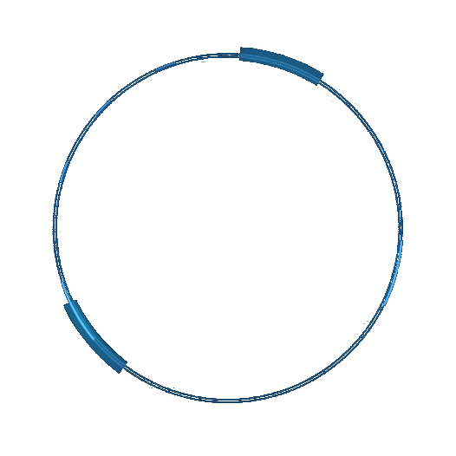
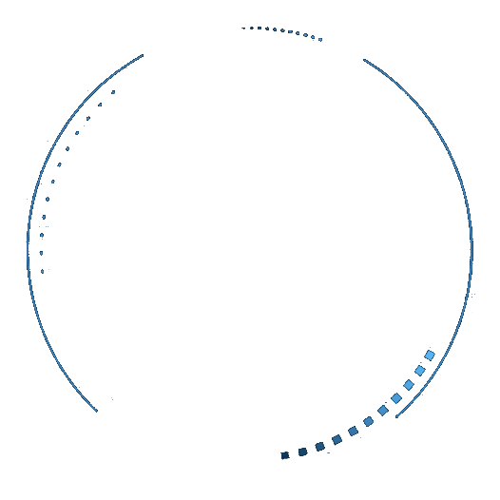
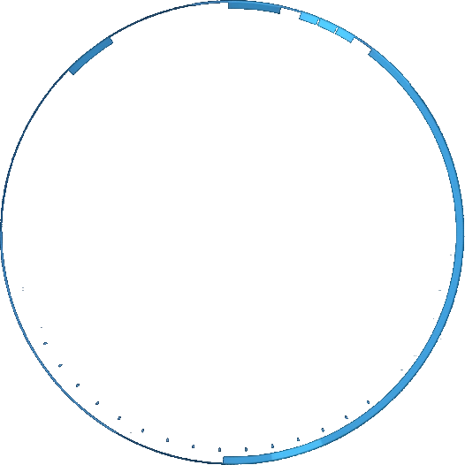



动脑学院
做一家受人尊敬的企业，做一位受人尊敬的老师
突破学习瓶颈 掌握核心技术

Slide 2
Android Apk瘦身之旅
主讲老师 : Lance

Slide 3
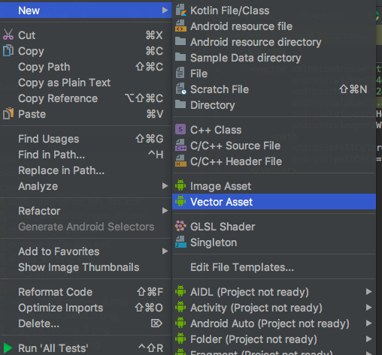
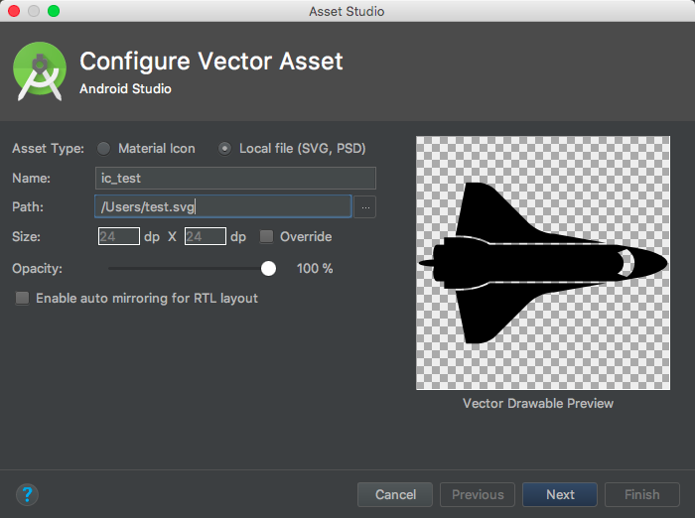
SVG
https://developer.android.google.cn/studio/write/vector-asset-studio.html
Scalable Vector Graphics，可缩放矢量图。SVG不会像位图一样因为缩放而让图片质量下降。优点在于节约空间与内存。常用于简单小图标。
svg是由xml定义的，标准svg根节点为<svg>
在Android中通过 Vector实现对svg的支持，根节点为<vector>。
获得一张svg需要先进行转换才能在android当中使用。
在Android Studio中打开工程，在res目录中点击右键

Slide 4
批量转换svg
as上单个转换svg图像，如果有多个svg需要转换为android的vector，则可以通过第三方工具
https://github.com/MegatronKing/SVG-Android/blob/master/svg-vector-cli/bat/svg2vector-cli-1.0.0.jar
执行转换
java -jar svg2vector-cli-1.0.0.jar -d . -o a -h 20 -w 20
-d 指定svg文件所在目录
-f 指定当个svg文件
-h 设置转换后svg的高
-w 设置转换后svg的宽
-o 输出android vector图像目录

Slide 5
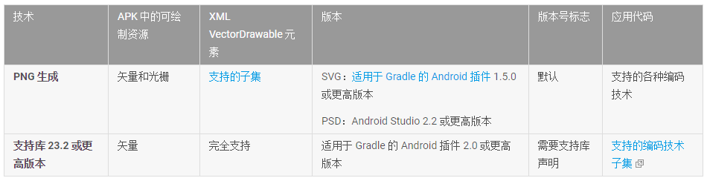
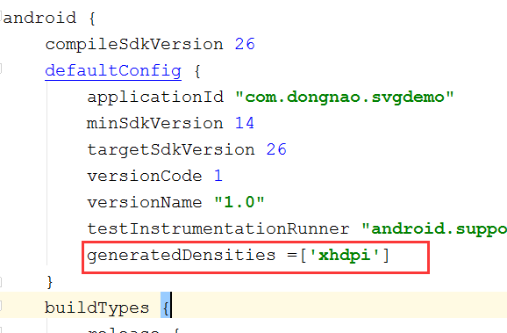
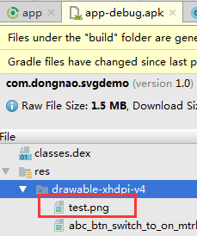
SVG兼容
https://developer.android.google.cn/studio/write/vector-asset-studio.html
Android 5.0（API 级别 21）及更高版本会提供矢量图支持。如果应用的最低 API 级别低于以上版本
png生成
app/build.gradle 中添加：
generatedDensities =['xhdpi','hdpi']
添加drawable/test.xml矢量图

Slide 6
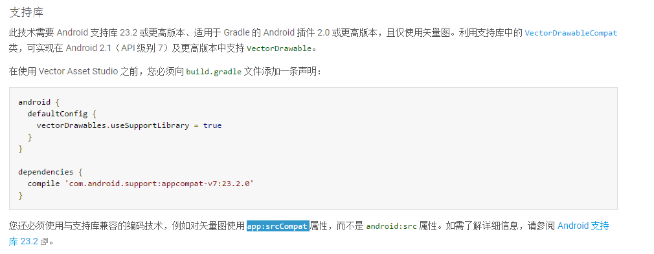

SVG兼容
支持库
需要Android 支持库 23.2 或更高版本、适用于 Gradle 的 Android 插件 2.0 或更高版本，且仅使用矢量图。利用支持库中的 VectorDrawableCompat 类，可实现在 Android 2.1（API 级别 7）及更高版本中支持 VectorDrawable。

Slide 7
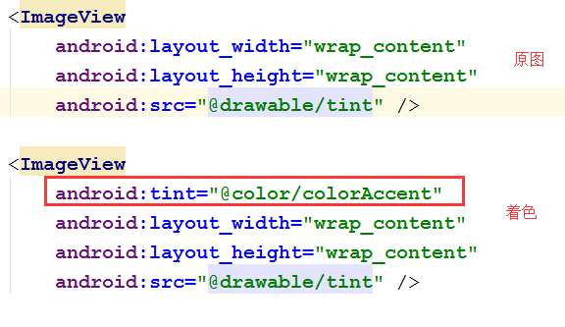
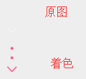
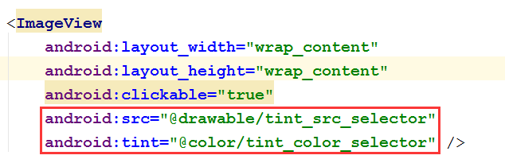
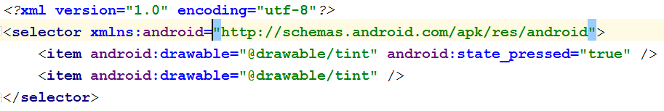
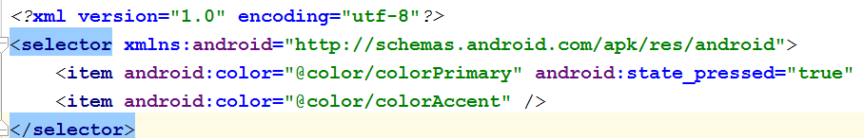
Tint着色器
tint能够实现图片变色，利用tint显示不同颜色的图片，原本需要多张相同图片不同颜色的情况，能够减少apk的体积。
selector 点击效果

Slide 8

使用仿微信开源项目完成apk的瘦身

Slide 9
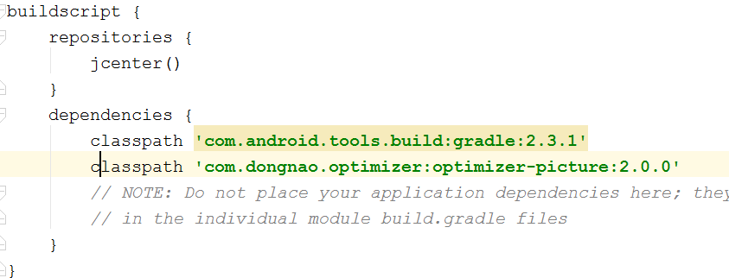

第一步：启用webp转换插件(jcenter已通过)
classpath 'com.dongnao.optimizer:optimizer-picture:2.0.0'
apply plugin: 'com.dongnao.optimizer'

Slide 10
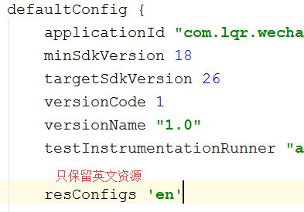
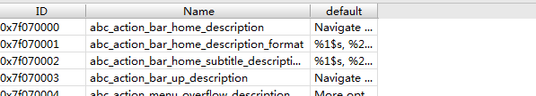

第二步：资源打包配置
resource.asrc
由于第三方库，如appcompat-v7的引入，库中包含了大量的国际化资源，根据情况通过配置删除。

Slide 11
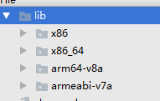
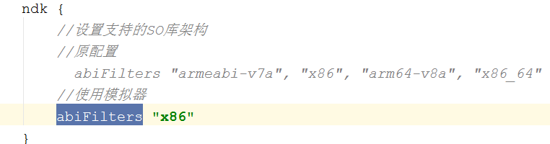

第三步：动态库打包配置
如果项目中包含第三方SDK或者自己使用了ndk，如果不进行配置会打包全cpu架构的动态库进入apk。对于真机，只需要保留一个armeabi(armeabi-v7a)就可以了。
所以可修改配置

Slide 12
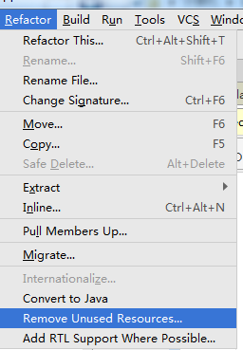
第四步：移除无用资源
1、一键移除,如果出现使用动态id使用资源会出现问题(不建议)
动态获取资源id,未直接使用R.xx.xx ，则这个id代表的资源会被认为没有使用过(类似不能混淆反射类)
动态获取资源id:

Slide 13
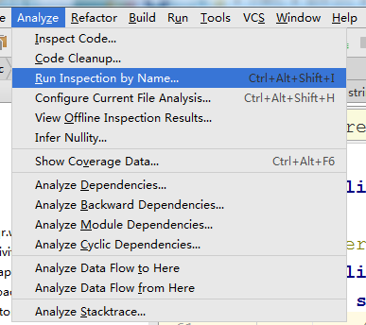
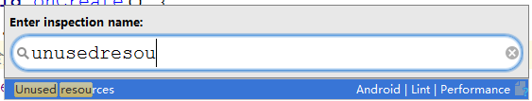
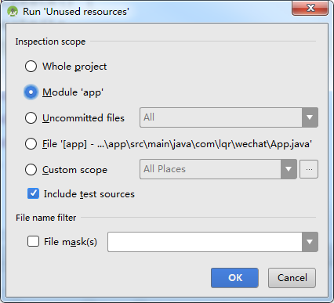
第四步：移除无用资源
2、使用Lint检查

Slide 14
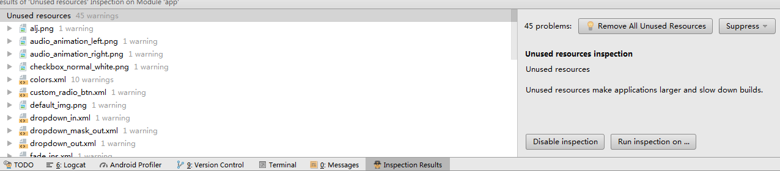

第四步：移除无用资源
2、使用Lint检查
检查出的无用资源，自行进行排查手动删除

Slide 15
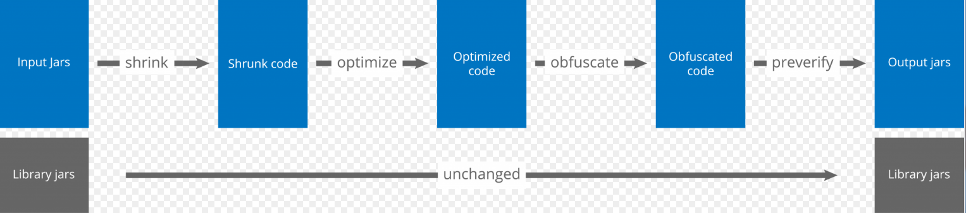
第五步：开启Proguard
进行压缩（Shrink）,优化（Optimize）,混淆（Obfuscate）,预检（Preveirfy）。
1. 压缩（Shrink）:在压缩处理这一步中，用于检测和删除没有使用的类，字段，方法和属性。
2. 优化（Optimize）:在优化处理这一步中，对字节码进行优化，并且移除无用指令。
3. 混淆（Obfuscate）:在混淆处理这一步中，使用a,b,c等无意义的名称，对类，字段和方法进行重命名。
4. 预检（Preveirfy）:在预检这一步中，主要是在Java平台上对处理后的代码进行预检。

Slide 16

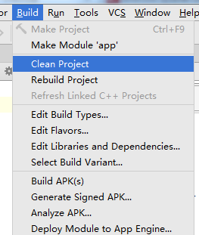
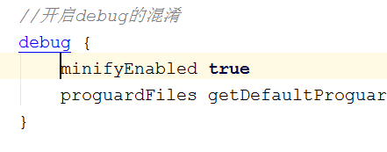

第五步：开启代码压缩
仿微信使用较低版本的android gradle插件
先clear 再make

Slide 17
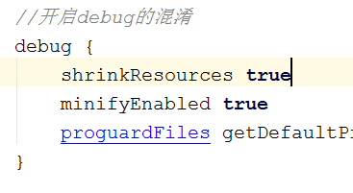
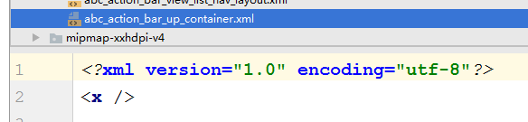

第六步：启用资源缩减
移除app中未使用的资源，包括代码库中未使用的资源。
只与代码压缩协同工作，未使用的代码被移除，任何不再被引用的资源也会被移除。
未使用的support包中的layout
压缩配置 res/raw/keep.xml
https://developer.android.google.cn/studio/build/shrink-code.html#shrink-resources

Slide 18


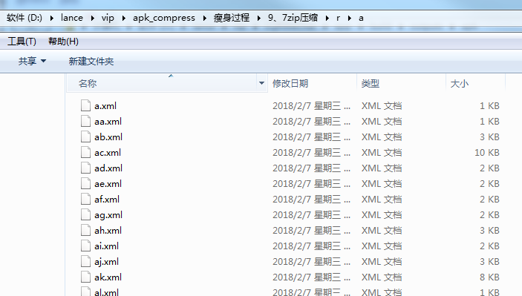
第七步：资源混淆与7zip压缩
资源混淆配合7zip压缩
减小apk大小，增加破解难度(微信)
效果：

Slide 19
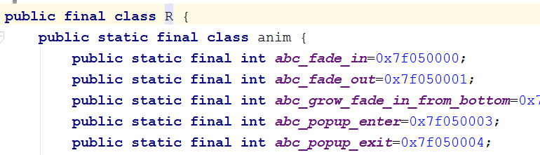
资源混淆
构建流程：
https://developer.android.google.cn/studio/build/index.html?hl=zh-cn
R文件
每个资源类型都有对应的 R子类（例如，R.anim 对应于所有动画资源），而该类型的每个资源都有对应的静态整型数（例如，R.anim.abc_fade_in）。这个整型数就是可用来检索资源的资源 ID。
格式为：0xpptteeee（p代表的是package，t代表的是type，e代表的是entry） Package ID 包ID。系统为0x01，应用程序资源为0x7f。 Type ID 资源的类型ID。资源的类型有animator、anim、color等等，每一种都会被赋予一个ID。 Entry ID 资源在其所属的资源类型中所出现的次序。

Slide 20
AAPT
Android Asset Packaging Tool
apk中的manifest、bitmap xml 、layout xml等等这些资源全是二进制的。由aapt进行编译后的资源
1、把"assets"和"res/raw"目录下的所有资源进行打包（根据不同的文件后缀选择压缩或不压缩），而"res/"目录下的其他资源进行编译或者其他处理（具体处理方式视文件后缀不同而不同，例如：".xml"会编译成二进制文件）；
2、对除了assets资源之外所有的资源赋予一个资源ID常量，并且会生成一个资源索引表resources.arsc；
3、编译AndroidManifest.xml成二进制的XML文件；

Slide 21
resource.arsc
提供资源ID到资源文件路径的映射关系，如 R.layout.activity_main（ID:0x7f030000）到res/layout/activity_main.xml的映射关系，应用开发过程中所使用的资源ID使用0x7f030000查找资源。
android通过AssetManager和Resources获得一个图片或者xml等资源。
其中，Resources类可以根据ID来查找资源，而AssetManager类根据文件名来查找资源。Resources类先根据ID来找到资源文件名称，然后再将该文件名称交给AssetManager类通过查找arsc文件(资源映射文件)来打开对应的文件的。

Slide 22
resource.arsc
混淆就是修改映射表(arsc文件)
通过arsc文件格式，混淆步骤为：
1、解析arsc文件(主要为全局与资源名字符串池)
2、修改字符串池中字符串(以无意义的a/b替换)
3、修改apk中res目录资源文件名
4、打包(7zip)、对齐、签名
解析参考资料：
https://github.com/google/android-arscblamer
格式参考资料：
http://androidxref.com/6.0.1_r10/xref/frameworks/base/include/androidfw/ResourceTypes.h
运行工程需要配置 7z、apksigner、zipalign环境变量

Slide 23
混淆工程扩展
白名单配置
mapping文件生成
......
进一步减小apk大小：
v1/v2签名？
https://source.android.com/security/apksigning/
全版本允许： 只使用 v1 方案
全版本允许： 同时使用 v1 和 v2 方案
>=7.0版本： 只使用 v2 方案
使用v1签名会在 META-INF/生成签名校验文件
使用v2签名会向zip文件按照格式插入字节数据
同时使用两种签名会增加两份数据(文件+数据),提供配置v1/v2签名开关
v1签名：
jarsigner.jar
https://docs.oracle.com/javase/6/docs/technotes/tools/windows/jarsigner.html

